Slide 1
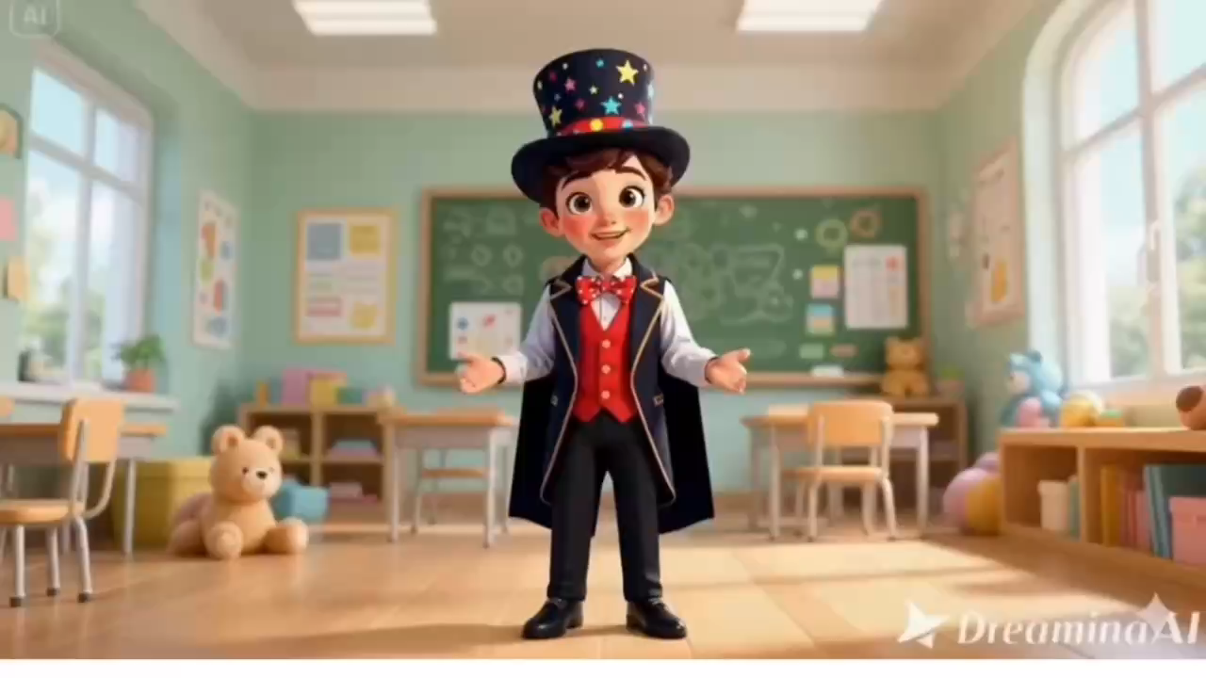

Slide 2
CHỦ ĐỀ 3: MĨ THUẬT VÀ THIÊN NHIÊN
BÀI 6 - TIẾT 11,12:
TẠO HÌNH CÁ BẰNG LÁ CÂY
(2 Tiết)

Slide 3
NỘI DUNG BÀI HỌC
01
02
04
03
Khám phá
Sáng tạo
Thảo luận
Ứng dụng

Slide 4


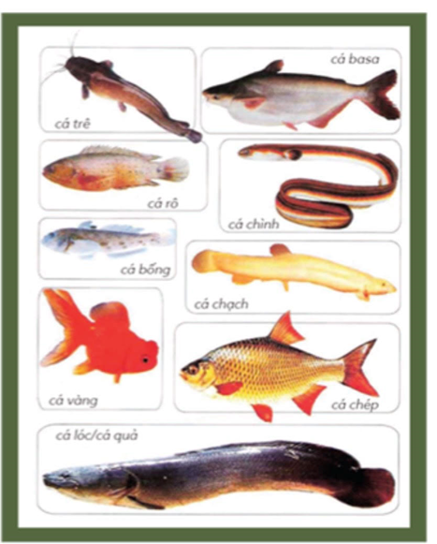
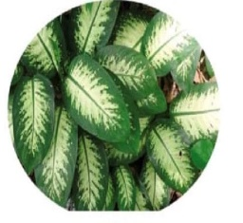
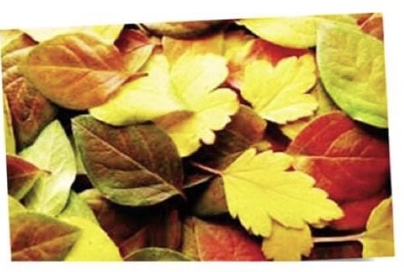
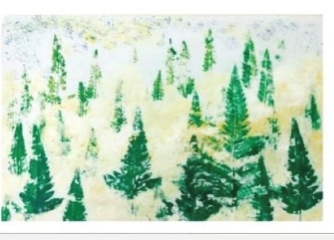
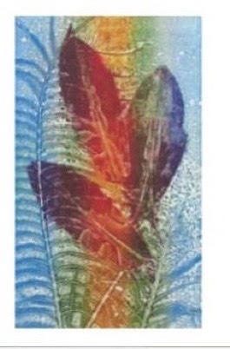
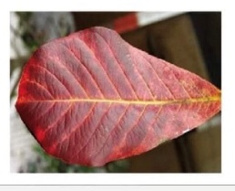
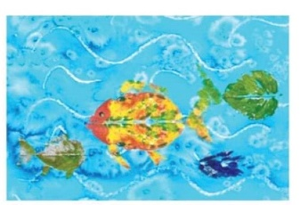
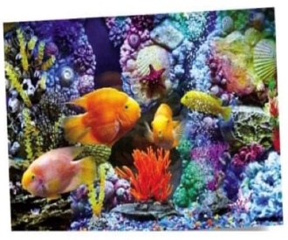
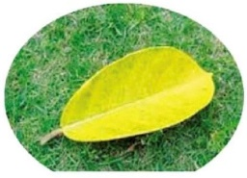

I. KHÁM PHÁ
Nhóm 2: Quan sát, nhận xét một số tác phẩm nghệ thuật tạo hình từ lá
Nhóm 1: Quan sát, nhận biết về lá cây và con cá
Tranh in lá cây
Tranh in độc bản bằng lá cây
Của họa sĩ Phạm Khắc Quang
1. Em biết những loại lá cây nào có hình dạng giống loài cá?
2. Em đã bao giờ sử dụng lá cây để sáng tạo và trang trí chưa?
3. Hãy chia sẻ ý tưởng mới của em về bài học
1. Ý tưởng của những bức tranh là gì?
2. Bức tranh được tạo ra bằng cách nào?
3. Chia sẻ về bức tranh em thích

Slide 5
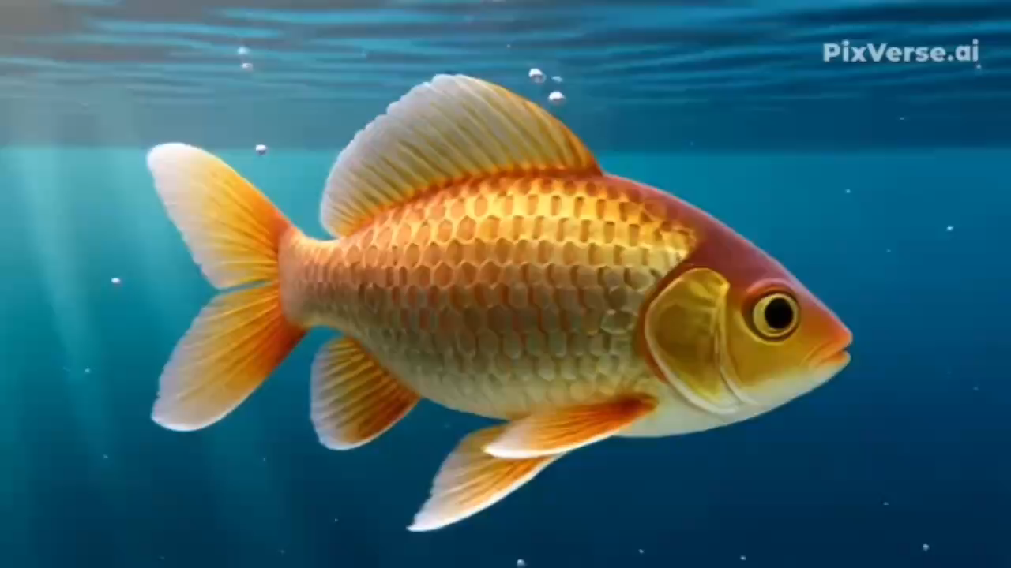
Phần trình bày của nhóm 1

Slide 6
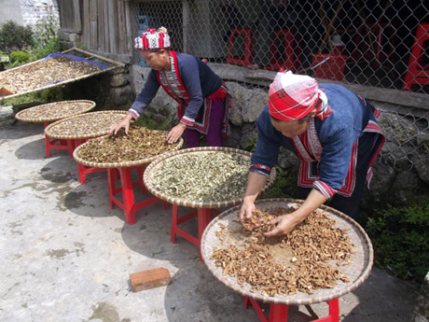
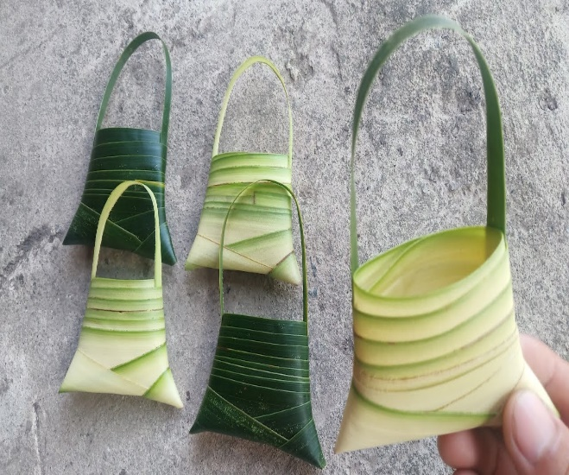
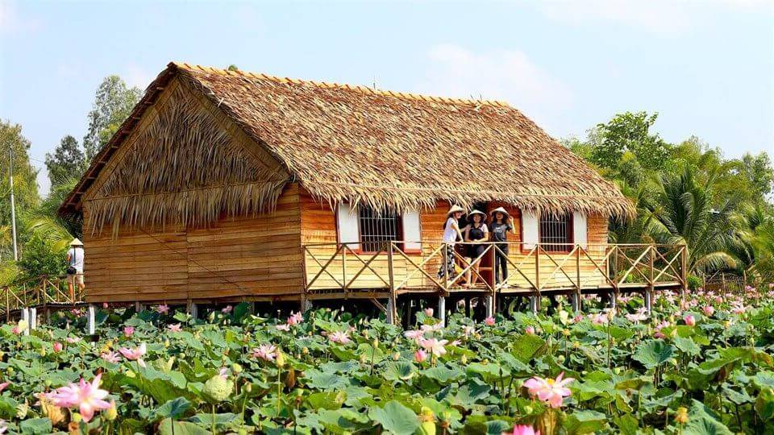
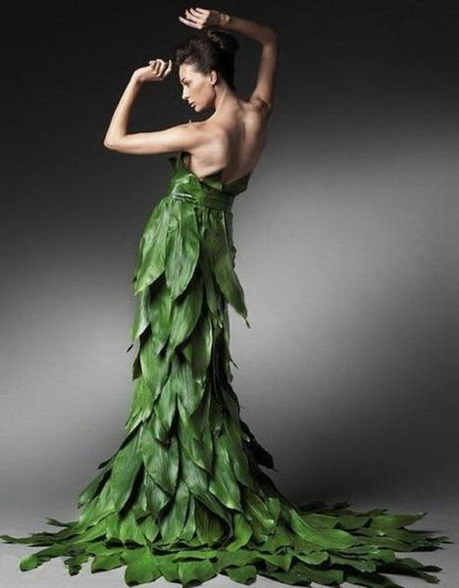
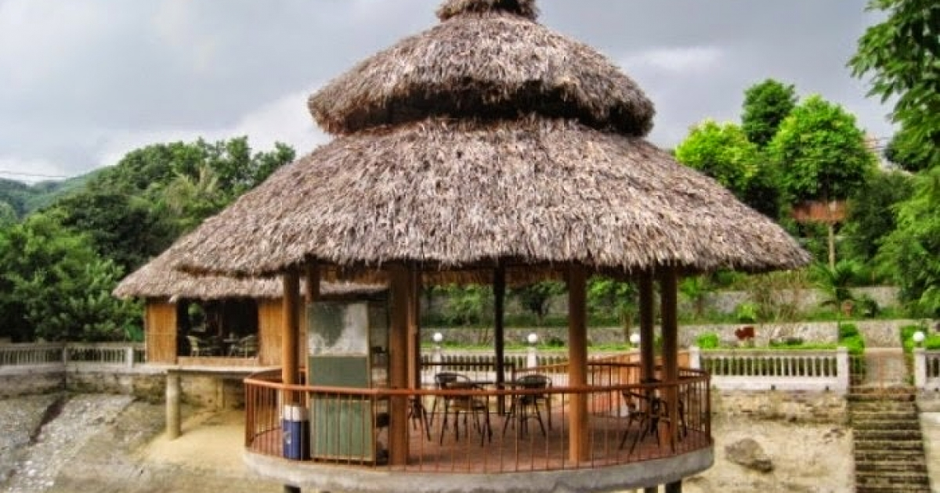
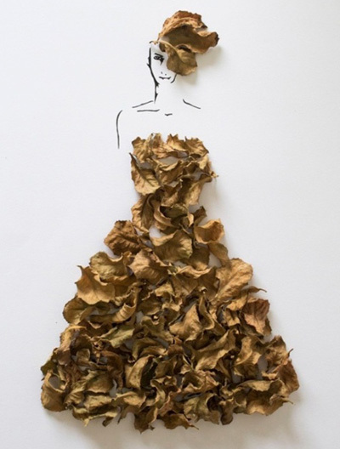
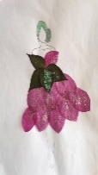
Lá cây có những tác dụng gì trong cuộc sống của chúng ta?

Slide 7
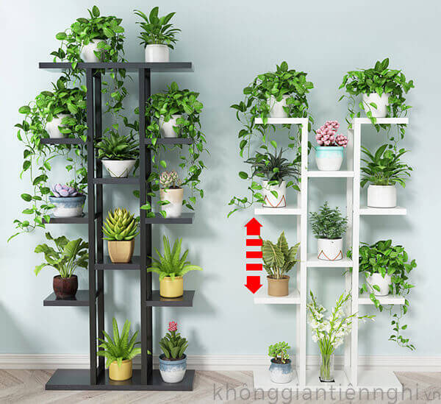

Slide 8
BÁO CÁO CỦA NHÓM 2
BỨC TRANH 1
BỨC TRANH 2
BỨC TRANH 3

Slide 9
II. SÁNG TẠO
1. Tìm ý tưởng
Bước 1: Xác định chủ đề bức tranh cá
Bước 2: Chọn hình lá cây phù hợp
Bước 3: Xác định phương pháp thực hành

Slide 10
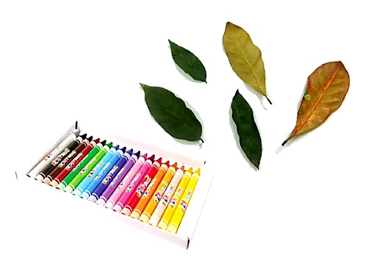
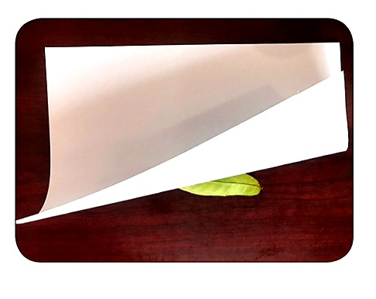
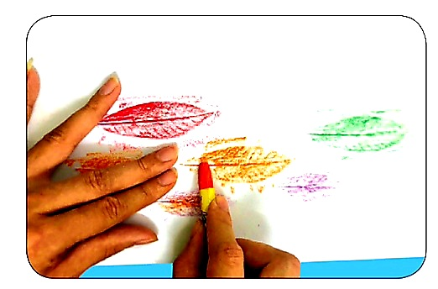
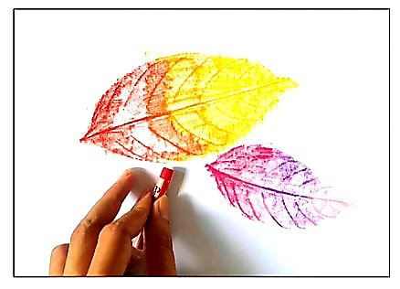
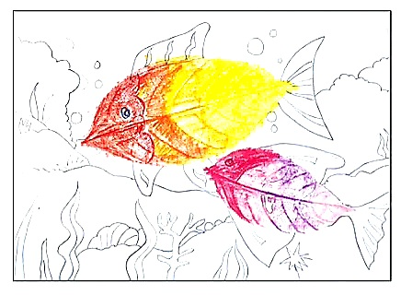
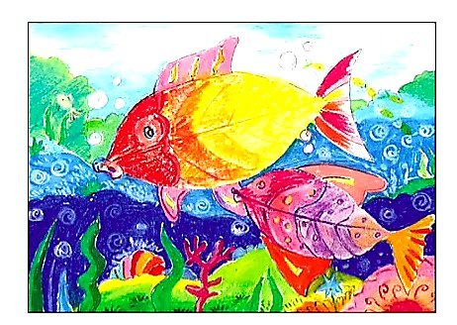
2. Thực hành
*Cách 1: Đặt lá phía dưới giấy và chà bắng sáp màu
Dùng màu chà xát
để hình hiện lên
Chọn màu và lá cây phù hợp
Đặt lá dưới giấy
*Minh họa:
Đặt lá phía dưới giấy và chà bằng màu sáp
Vẽ hoặc in thêm các hình khác
Kết hợp in và vẽ hoàn thiện bức tranh

Slide 11

2. Thực hành
*Cách 1: Đặt lá phía dưới giấy và chà bắng sáp màu
01
02
Lựa chọn lá cây phù hợp hìnhvới con cá em muốn có.
Chọn lá cây, vị trí phù hợp và đặt lá phía dưới giấy ở vị trí muốn in cá.
03
04
Giữ một phần giấy đè lên lá cây, chà xát (có thể sử dụng bút dạ, sáp màu,...)
Vẽ hoặc in thêm chi tiết để hoàn thiện bức tranh.

Slide 12
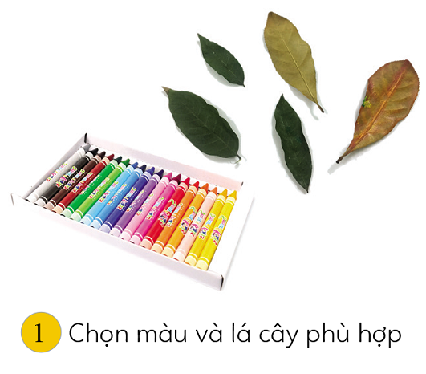
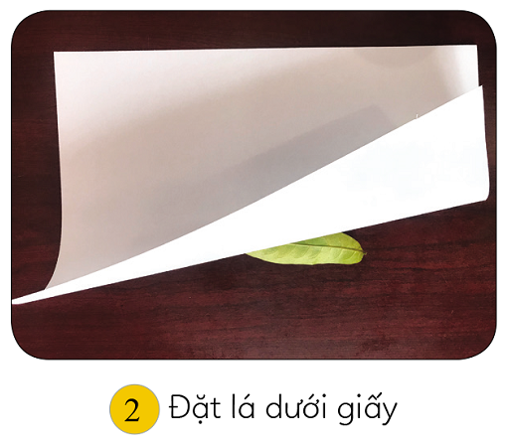
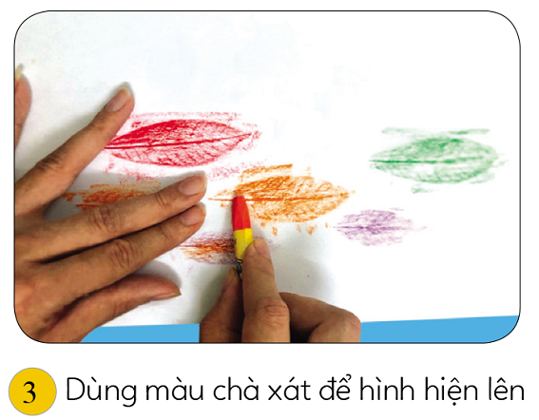

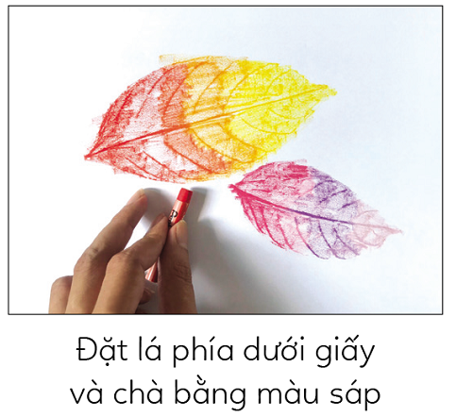
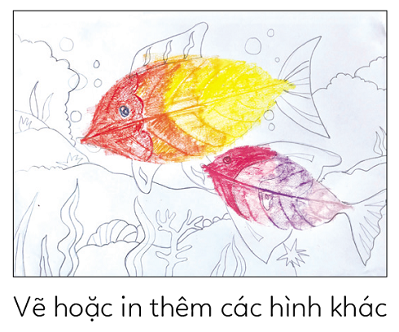
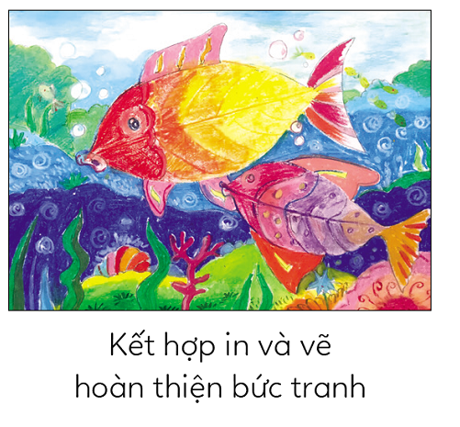
Minh họa
Ấn để xem video

Slide 13



2. Thực hành
*Cách 2: In bằng màu goat hoặc màu nước
01
Dập lá cây đã được vẽ màu lên giấy để in.
02
Chọn lá cây phù hợp và vẽ màu lên lá (có thể vẽ lưng cá đậm hơn).
03
Dùng cuống lá in thêm chi tiết để hoàn thiện bức tranh.

Slide 14
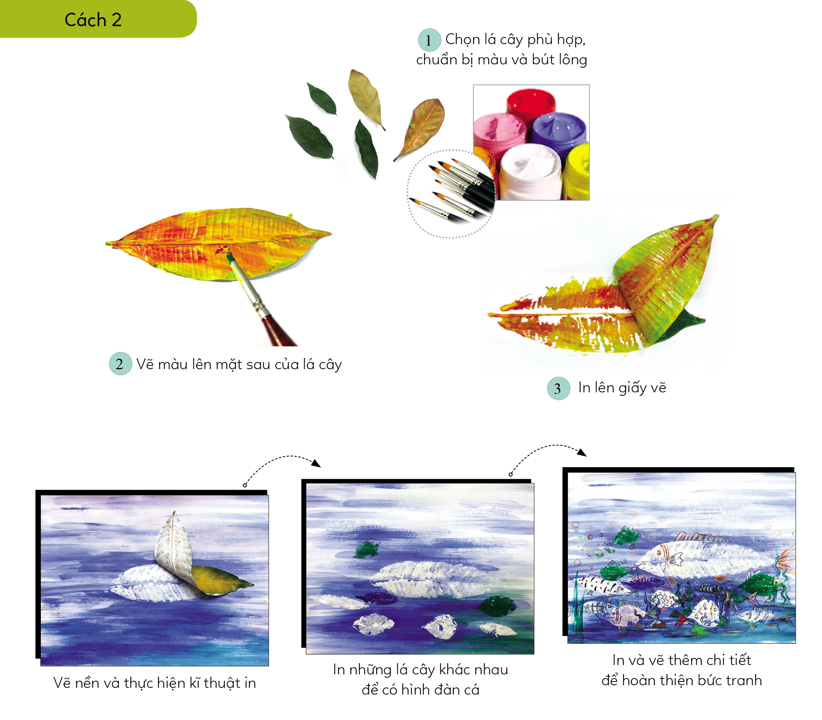
Minh họa
Ấn để xem video

Slide 15
GỢI Ý
. In bằng nhiều loại lá để tạo hình những con vật khác nhau.
. Em có thể in nhiều lớp màu chồng lên nhau mà không cần pha màu trước.
. Có thể cắt để thay đổi hình dáng của lá cây cho phù hợp theo ý thích.
. Nếu in theo cách 1, hãy sử dụng loại giấy mỏng.
. Nếu in theo cách 2, có thể tạo nền trước.

Slide 16
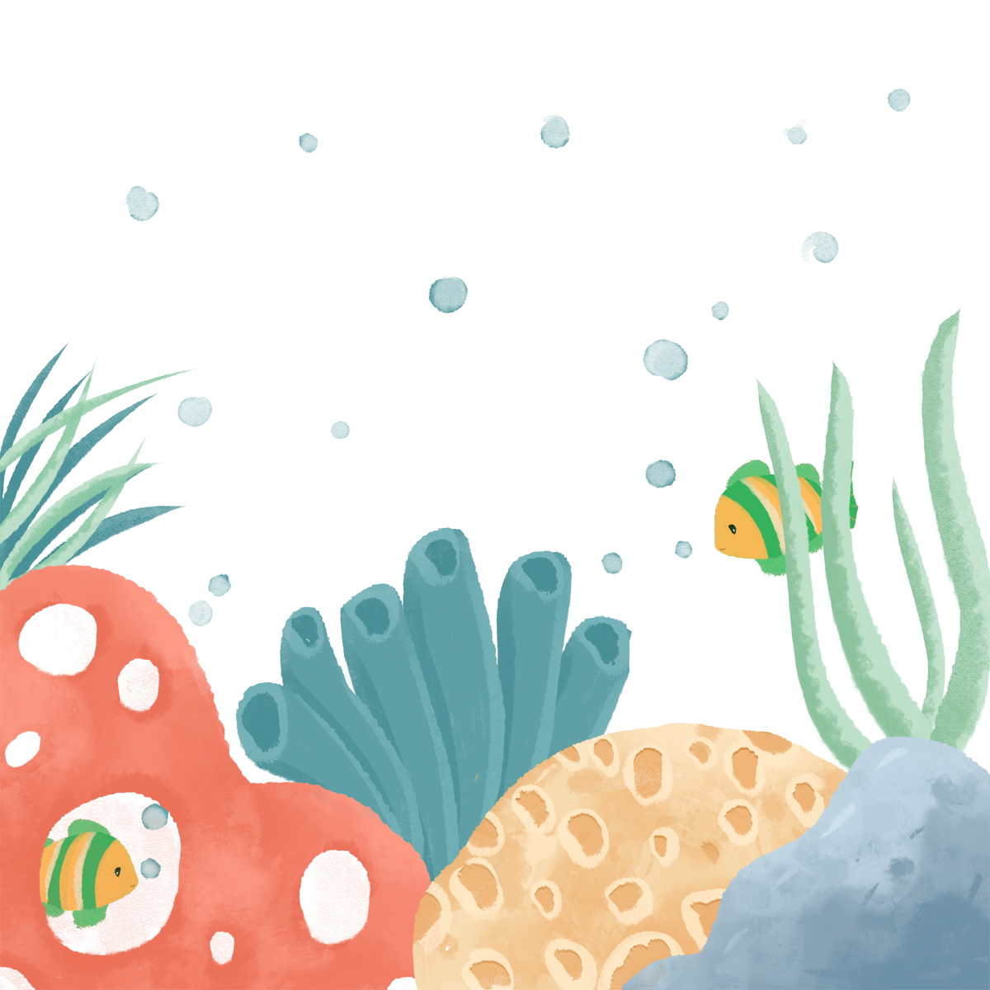
3. Luyện tập
Em hãy tưởng tượng về một đàn cá, sau đó kết hợp in và vẽ cá bằng lá cây để có một bức tranh hoàn chỉnh?

Slide 17
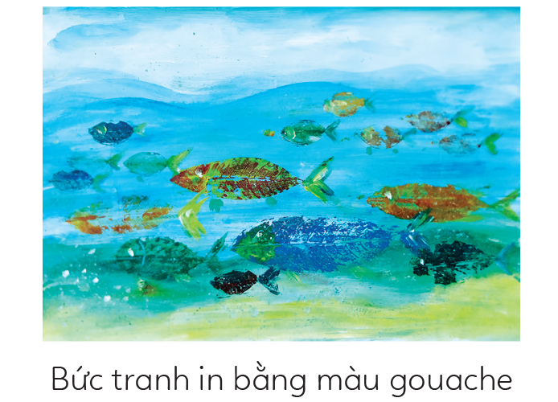
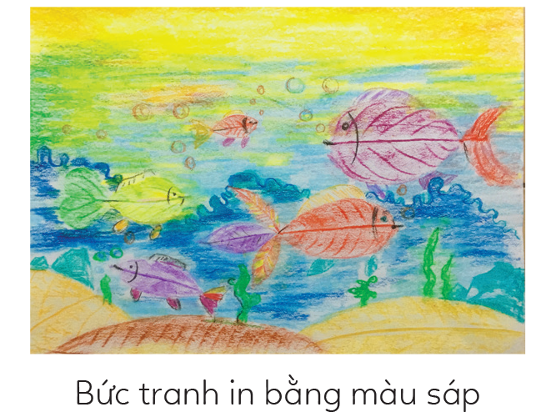
Một số bức tranh tham khảo

Slide 18

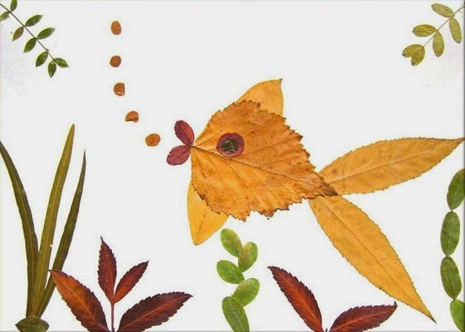
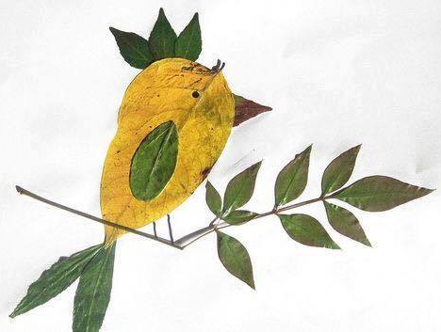
Tạo hình con vật bằng lá cây

Slide 19

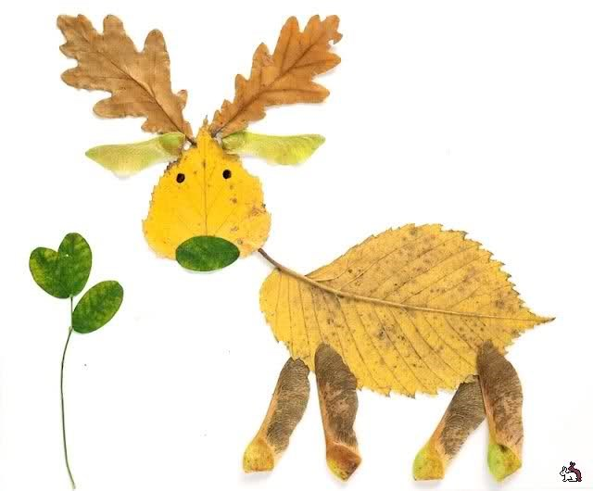
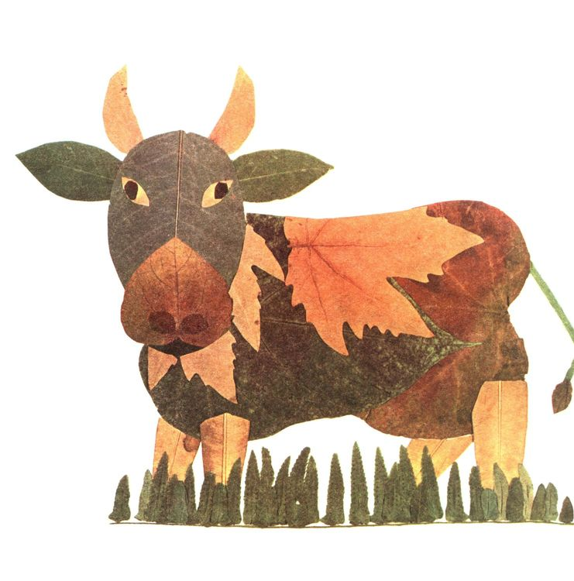
Tạo hình con vật bằng lá cây

Slide 20
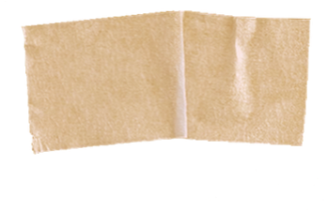
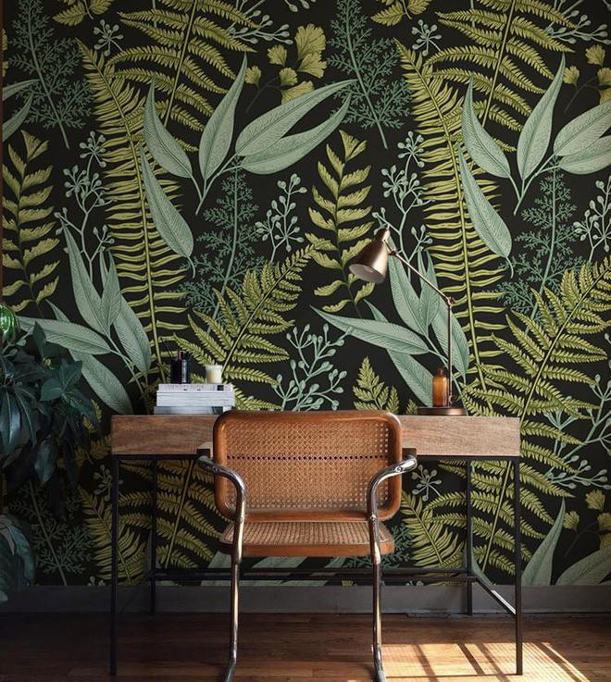
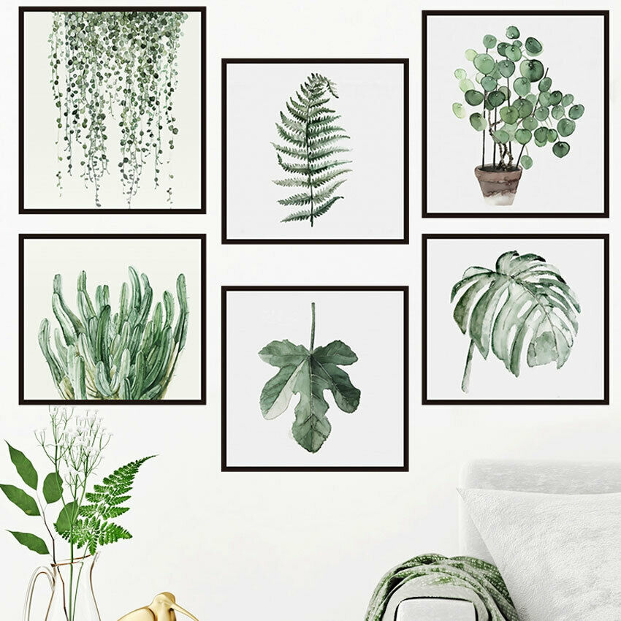
Trang trí nhà cửa bằng họa tiết lá cây

Slide 21

GHI NHỚ
Lá cây có rất nhiều tác dụng trong cuộc sống và nghệ thuật.
Không nên hái lá xanh trên cây, chỉ sử dụng lá rụng, lá khô.
Sự phong phú của hình dạng các loại lá tạo nên sự đa dạng khuôn in .
Có thể in hình theo nhiều cách khác nhau, nên kết hợp các kiểu in.

Slide 22
HƯỚNG DẪN VỀ NHÀ
Nhiệm vụ 1
Nhiệm vụ 2
  Ôn tập lại nội dung chính của bài học ngày hôm nay
  Tiếp tục hoàn thành sản phẩm mĩ thuật
  Tìm hiểu tiếp phần Thảo luận và vận dụng.
  Tiết sau mang sản phẩm và vật liệu để hoàn thành bài.

Slide 23
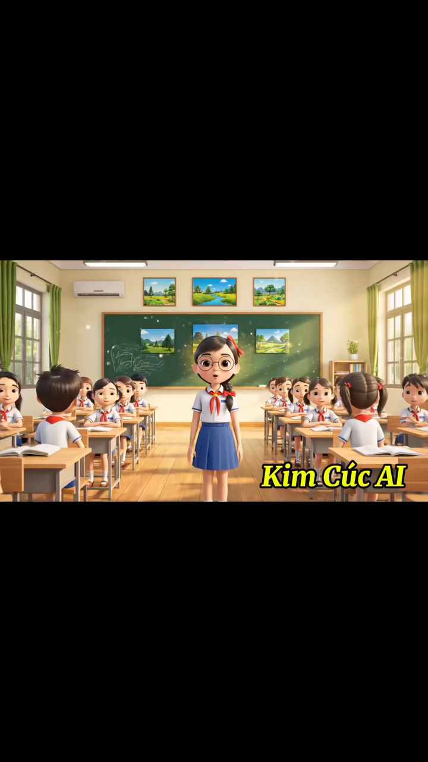

Slide 24
CẢM ƠN CÁC THẦY CÔ VÀ CÁC EM
ĐÃ ĐẾNHÔM NAY!

